Slide 1
1-amaliy mashg’ulot.
O'zbekiston Respublikasining hayot faoliyati xavfsizligiga oid huquqiy hujjatlari.
Amaliyotchi: Zuhriddinov Hayotbek Qaxramonjon o’g’li

Slide 2
Ishdan maqsad – Hayot faoliyati xavfsizligi bo‘yicha huquqiy hujjatlar mazmuni bilan tanishish va ulardan amalda foydalana bilish.
Davlatimizning iqtisodiy va ijtimoiy siyosatida sanoatni texnik jihatdan qayta qurollantirish, og‘ir va murakkab jarayonlarni kompleks mexanizatsiyalash va avtomatlashtirish, og‘ir qo‘l mehnatini muntazam qisqartirib borish, korxonalarni zamonaviy mehnat muhofazasi vositalari bilan jihozlash masalalariga katta ahamiyat berilib kelinmoqda. Unda ishlovchilarning, ayniqsa ayollar va balog‘at yoshiga yetmaganlarning mehnat va turmush sharoitlarini yaxshilashga alohida o‘rin egallagan.
Ishchi xodimlarning hayotini va sog‘ligini muhofaza qilish, xavfsizish sharoitlarini yaratish O‘zbekiston Respublikasining davlat siyosatida muxim ahamiyat kasb etadi. Bularning huquqiy asoslari esa O‘zbekiston Respublikasi Konstitutsiyasi, Mehnat kodeksi va mehnat muhofazasi haqidagi qonunlar hisoblanadi.
Ushbu hujjatlarning asosiy mazmuni ularda ko‘rsatilgan nizomlari, korxona rahbarlari va mehnat muhofazasi bo‘limi xodimlari vazifalarining asosiy va ajralmas qismi hisoblanadi. Shuning uchun bu masalalarni chuqurroq o‘rganish va tahlil qilish har bir ishchi xodimning korxonalarda va ishlab chiqarish joylarida o’ziga tegishli qonun va qoidalarni bilishi zarur hisoblanadi.

Slide 3
O‘zbekiston Respublikasida mehnat muhofazasining huquqiy asoslarini belgilovchi hujjatlarning mazmuni.
O‘zbekiston Respublikasi o‘z mustaqilligini qo‘lga kiritgach, 1992 yil 8-dekabrda O‘zbekiston Respublikasi Konstitutsiyasini qabul qildi. Unda inson huquqlari me’yorlariga, hozirgi va kelgusi avlodlar oldida yuksak javobgarlikni his qilgan holda, davlat suveriniteti prinsiplariga amal qilish belgilangan.
Konstitutsiyada aniq qilib insonning va har bir fuqoroning ozodligi asosiy huquqlari va vazifalari yozib qo‘yilgan. Ha bir fuqoroning ozodligi, siyosiy huquqlari bilan bir qatorda, uning iqtisodiy va ijtimoiy huquqlari, shu jumladan mehnat muhofazasi borasidagi huquqlari ham yozib qo‘yilgan.
O‘zbekiston Respublikasi Konstitutsiyasida : “Har bir fuqaro ishlash huquqiga, erkin kasb tanlash huquqiga, adolatli ish sharoitlariga va qonunda belgilangan asosiy ishsizlikdan himoyalanish huquqiga egadir” (37-modda).
“Har bir fuqaro nafaqa yoshiga yetganda, mehnat qobiliyatini yo‘qotganda boquvchisidan ajralganda va boshqa qonunda ko‘rsatilgan hollarda ijtimoiy ta’minot huquqiga egadir”. (39-modda).

Slide 4
Konstitutsiya va mehnat kodekslaridan tashqari mehnat haqidagi huquqiy asoslarni "O‘zbekiston Respublikasining mehnat muhofazasi haqidagi qonuni" to‘ldiradi. Bu qonun MDH mamlakatlari ichida birinchilardan bo‘lib bizning respublikamizda 1993 yil 6-mayda qabul qilingan. Bu qonun mustaqil Respublikamizning mehnat muhofazasiga davlat siyosati nuqtai nazarini belgilaydi va unda quyidagi tamoyillar o‘z aksini topgan:
-korxonaning ishlab chiqarish faoliyati natijalaridan ishlovchining sog‘ligi va hayoti qadrliroq ekanligi;
-korxonaning mehnat muhofazasi borasidagi faoliyatini iqtisodiy, ijtimoiy va boshqa yo‘nalishlar bilan birgalikda olib borish;
-mulk formasi va xo‘jalik yuritish uslublaridan qat’iy nazar barcha korxonalarga mehnat muhofazasida bir xil talab qo‘yish;
-ekologik xavfsiz mehnat sharoitlarini ta’minlash va ish joylarida atrof-muhit holatini uzluksiz nazorat qilinishi ta’minlash;
-korxonada mexnat muhofazasi talablarining bajarilishini nazorat qilish;
-mehnat muhofazasini mablag‘ bilan ta’minlashda davlat ishtiroki bilan amalga oshirish;

Slide 5
-oliy va o‘rta maxsus ta’lim o‘quv yurtlarida mehnat muhofazasidan mutaxassislar tayyorlash;
-himoya vositalari, xavfsiz texnika va texnologiyalarni ishlab chiqish va tadbiq qilish ishlarini rag‘batlantirish;
-mehnat muhofazasi bo‘yicha fan, texnika yutuqlarini, hamda ilg‘or milliy va xorijiy takliflarni keng joriy qilish;
-ishlovchilarni bepul kiyimlar va poyafzallar, shaxsiy himoya vositalari hamda davolovchi profilaktik taomlar bilan ta’minlash;
-korxonada sog‘lom va xavfsiz mehnat sharoitlarini ta’minlashga qaratilgan soliq siyosatini yurgazish;
-korxonadagi har bir baxtsiz hodisani va har bir kasbiy kasallikni albatta taftish qilish va hisobga olish va shu asosda aholini ishlab chiqarish jarohatlari va kasbiy kasalliklar haqida muntazam xabardor qilish;
-korxonada baxtsiz hodisa yoki kasbiy kasallik tufayli jabrlangan xodimni ijtimoiy himoyalash;
-mehnatni muhofaza qilishga qaratilgan korxona kasaba uyushmalari va boshqa jamoat uyushmalarining faoliyatlarini qo‘llab-quvvatlash;
-mehnat muhofazasi muammolarini yechishda xalqaro hamkorlik qilish;

Slide 6
«Mehnatni muhofaza qilish to'g'risida»gi O'zbekiston Respublikasi Qonuniga o'zgartish va qo'shimchalar kiritish haqida
Qonunchilik palatasi tomonidan 2016 yil 10 martda qabul qilingan
senat tomonidan 2016 yil 25 avgustda ma'qullangan
O'zbekiston Respublikasi Prezidenti vazifasini bajaruvchi SH.M.MIRZIYOEV
2016 yil 22 sentyabr
O'zbekiston Respublikasining 1993 yil 6 mayda qabul qilingan «Mehnatni muhofaza qilish to'g'risida»gi 839-XII-sonli Qonuniga (O'zbekiston Respublikasi Oliy Kengashining Axborotnomasi, 1993 yil, № 5, 223-modda; O'zbekiston Respublikasi Oliy Majlisining Axborotnomasi, 1998 yil, № 5-6, 102-modda; 2001 yil, № 5, 89-modda; 2002 yil, № 1, 20-modda) o'zgartish va qo'shimchalar kiritilib, uning yangi tahriri tasdiqlansin (ilova qilinadi).

Slide 7
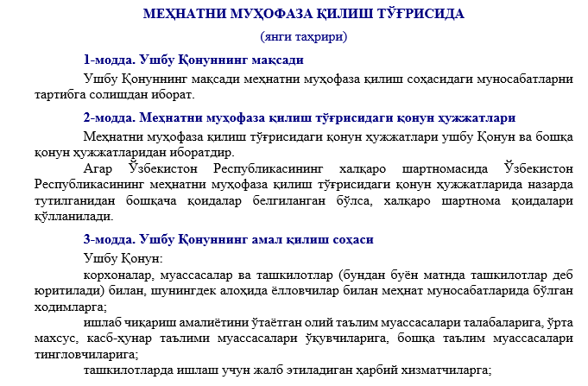

Slide 8
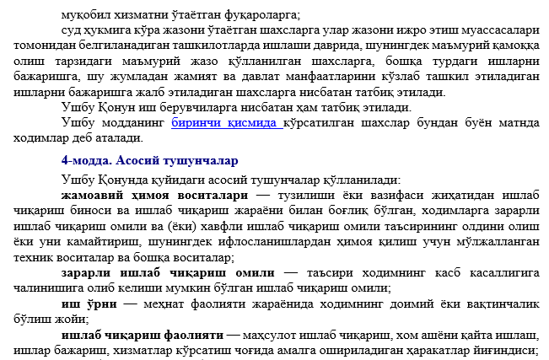

Slide 9
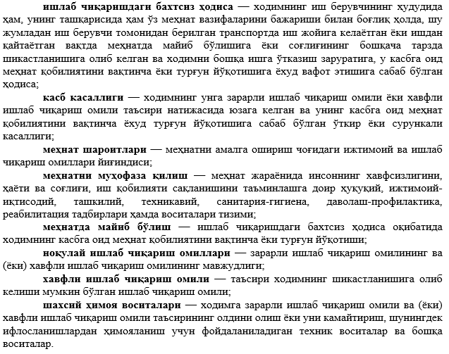

Slide 10
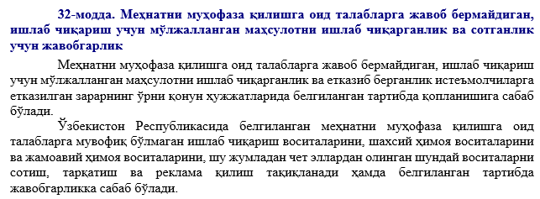

Slide 11
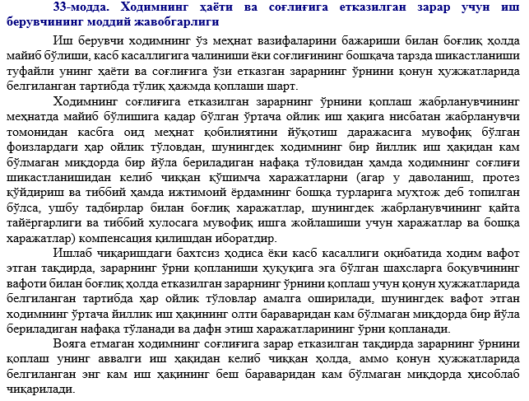

Slide 12
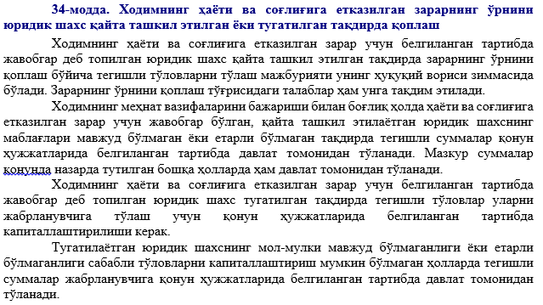

Slide 13
